Slide 1
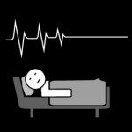
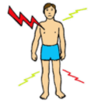












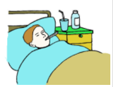






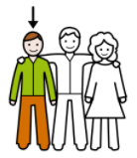




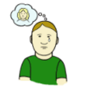
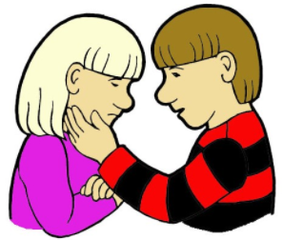









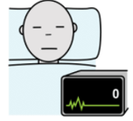


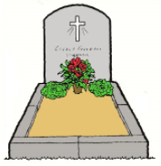



JONKUN TOISEN KUOLEMA
.
kipuja
kotona
haluan
puhua
kysyä
Kuka?
JONKUN TOISEN KUOLEMA
saada kipulääkettä
sairaalassa
En halua
katsoa, nähdä
kuunnella
Miksi?
perheenjäsen
pitkään sairas
olla väsynyt
jossain muualla
En ymmärrä
En halua kuulla
pelottaa
Miten?
ystävä
sairauskohtaus
loppu
surra
itkeä
ikävöidä/muistella
lohduttaa
Milloin?
valokuva
hautajaiset / muistotilaisuus
kukat
suruliputus
joku muu
onnettomuus
pappi
kyllä
Sydän ei enää syki
kuolla
kynttilä
kirkko / kappeli
hauta
taivas
kuolinilmoitus
ei
Tikoteekin kehittämä (www.kehitysvammaliitto.fi/tikoteekki). Kuvat: kuvapankki.papunet.net. Tulostusversiot: www.papunet.net/materiaalia

Slide 2
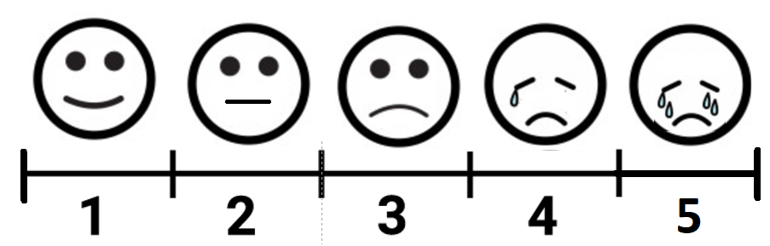
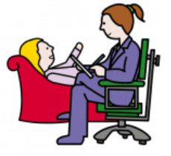
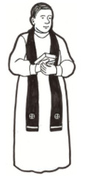


MIELIALAJANA
PSYKOLOGIN KANSSA
PAPIN KANSSA
HALUAN KESKUSTELLA
JONKUN MUUN KANSSA
LÄÄKÄRIN KANSSA
Tikoteekin kehittämä (www.kehitysvammaliitto.fi/tikoteekki). Kuvat: kuvapankki.papunet.net. Tulostusversiot: www.papunet.net/materiaalia

